Slide 1
Деятельность Панкратьевых на Выми
Урок в 6 классе по истории Коми края
Автор учитель истории и обществознания
МОУ «СОШ№20» г.Ухты РК
СТРАХОВА Нина Павлиновна

Slide 2
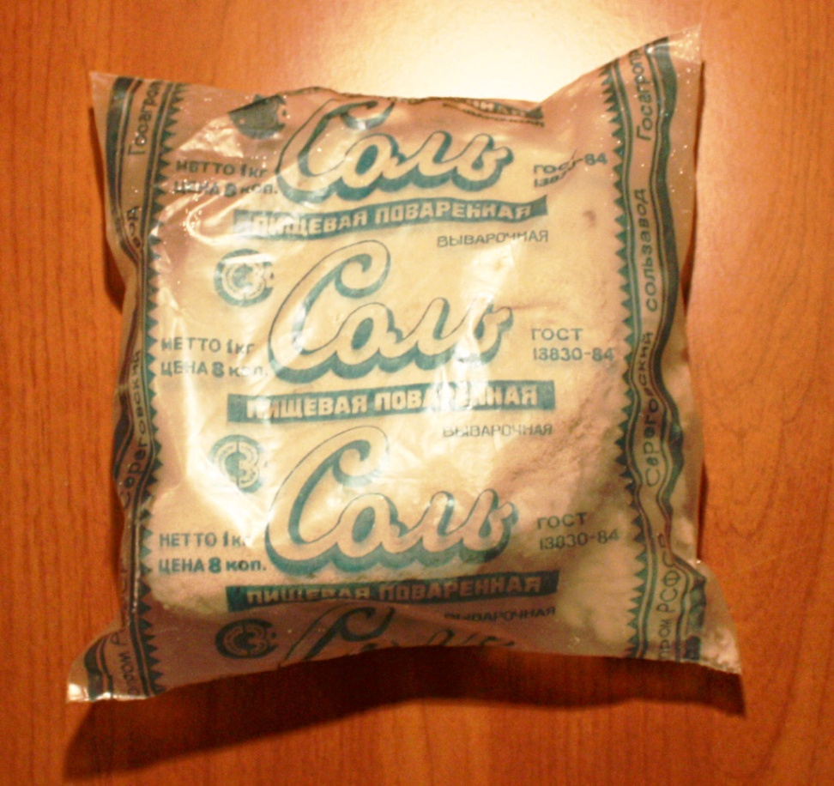
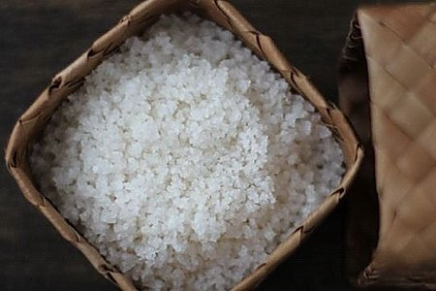
Что вы перед собой видите?

Slide 3
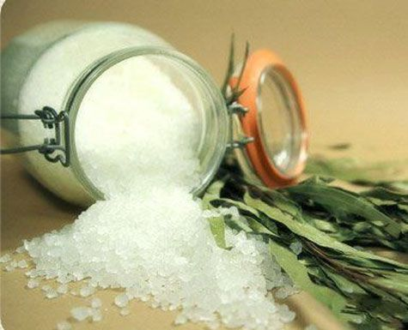
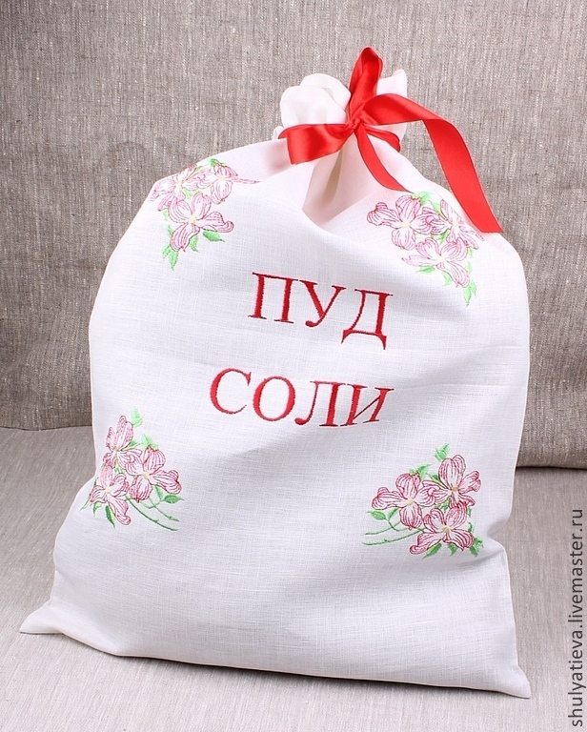
Вспомните пословицы и поговорки о соли

Slide 4
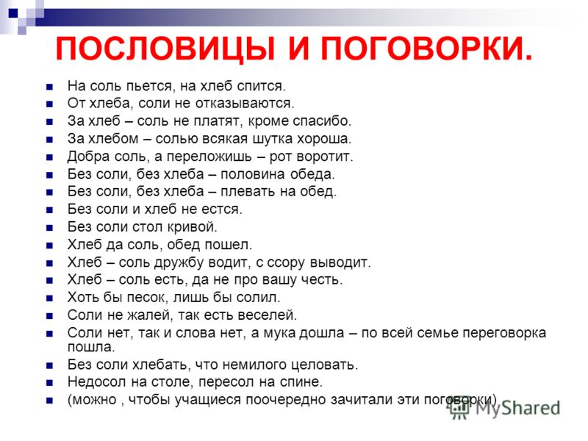

Slide 5
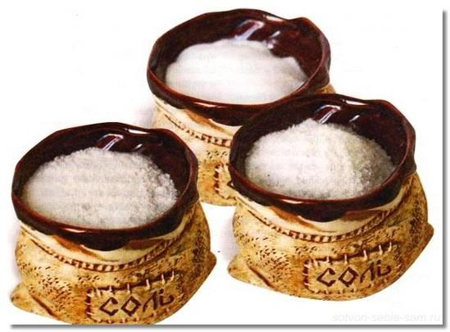

Slide 6


Slide 7
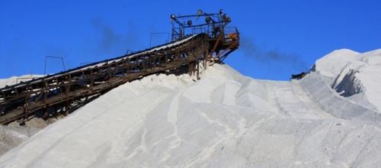
С каким местом в Коми связан это продукт?
Добыча соли

Slide 8
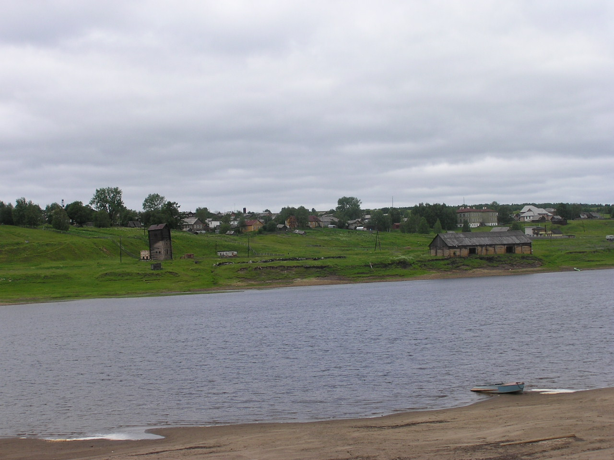
Серёгово

Slide 9
Добыча соли
Добыча соли всегда являлась важным промыслом в России, так как соль была предметом обмена, торговли, источником пополнения государственной казны.
Среди соляных промыслов Вологодской губернии издавна славился своей хорошей солью Серёговский солеваренный завод, имеющий давнюю историю и сыгравший заметную роль в хозяйственном освоении края. Промышленное освоение природных богатств промысла начинается с XVI в., чему способствовало наличие на данной территории мощных залежей соли, огромных массивов леса, удобных речных путей к рынкам сбыта и дешевой рабочей силы.

Slide 10

История Серёгово
В 1582 г. Иван Грозный дал сольвычегодскому солепромышленнику Афанасию Строганову льготную грамоту на 16 лет на право поиска соляных источников и их эксплуатацию на реке Выми. Строгановы скупали земли у серёговских крестьян, промысел быстро расширялся.
Но после 1625 г. соляные варницы пришли в упадок и выварка соли почти прекратилась. К 1628 г.работы прекратились.
История
Серёгово

Slide 11

История Серёгово
Даниил Григорьевич Панкратьев второй сын Григория Панкратьева из Галича.
В 1637 г.выкупил участок у Опариных.
С 2-х варниц довёл до 6 варниц.
Основал первое промышленное предприятие на территории Коми края.
История
Серёгово

Slide 12
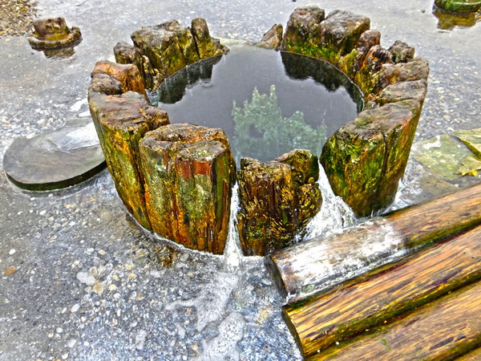
История Серёгово
В 1647 г. на соляном промысле работало уже 5 варниц и вываривалось в год свыше 130 пудов соли. Соляной промысел был связан прямым водным путем с крупнейшим российским рынком в XVII в. - Вологдой, куда ежегодно отправлялось по 5-7 больших судов с солью.
История
Серёгово

Slide 13
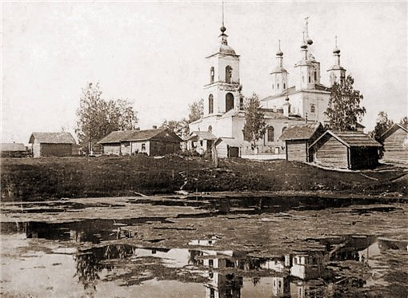
История Серёгово
Расцвет Серёговского завода пришелся на конец XVII столетия. Новому подъему производства способствовало появление в 1673 г. нового приказчика Ивана Андреевича Шергина, умного хозяйственного человека, обладающего организаторскими способностями. Вводится в строй новая рассольная труба, 13 варниц вываривают до 300 тыс. пудов соли в год, на промысле работает свыше 200 постоянных рабочих.
История
Серёгово

Slide 14
История Серёгово
Серёговский солеваренный промысел стал одним из крупнейших в России солеваренных предприятий: квалифицированная часть работников в начале состояла из переселившихся в Серёгово солеваров из Сольвычегодска, Тотьмы, Солигалича и других городов. Постепенно все больше становилось рабочих из числа местных жителей. Помимо работных людей, на заводе работали крепостные владельцев, а также поляки, немцы и карелы. Множество крестьян привлекалось на подсобные работы - распиловку и вывозку дров, транспортировку соли в Вологду, которая была главным рынком сбыта. Серёговской солью торговали также в Москве, Архангельске, Устюге, Вятке.

Slide 15
История Серёгово
В XVIII в. после установления государственной монополии на соляную торговлю, производство соли стало менее выгодным, и производительность завода снизилась. Тем не менее, в конце XVIII столетия казна получала от продажи серёговской соли свыше 40 тысяч рублей прибыли в год, и власти считали, что из всех соляных промыслов Вологодской губернии «самый лучший и надежный есть Серёговский».
Но время диктовало свои условия. Плохая техническая оснащенность завода вела к низкой производительности труда и, вследствие этого, к высокой себестоимости соли.
К началу XX в. серёговская соль оказалась неконкурентноспособной с продукцией других солеваренных заводов России.

Slide 16
История Серёгово
В 1885 г. Серёговский соляной промысел приобретает у Беломорской кампании купец Булычев, наследники которого - Гурлевы владели им до 1917 г. Булычевым старые ручные машины были заменены паровой машиной мощностью 6 лошадиных сил, действовала одна рассольная сква-жина, вываривалось около 80 тыс. пудов соли в год. На заводе по-прежнему оставалась примитивная технология, каторжные условия труда, низкая производительность труда. Рабочие получали 12 рублей в месяц при рабочем дне от 12 до 16 часов.

Slide 17
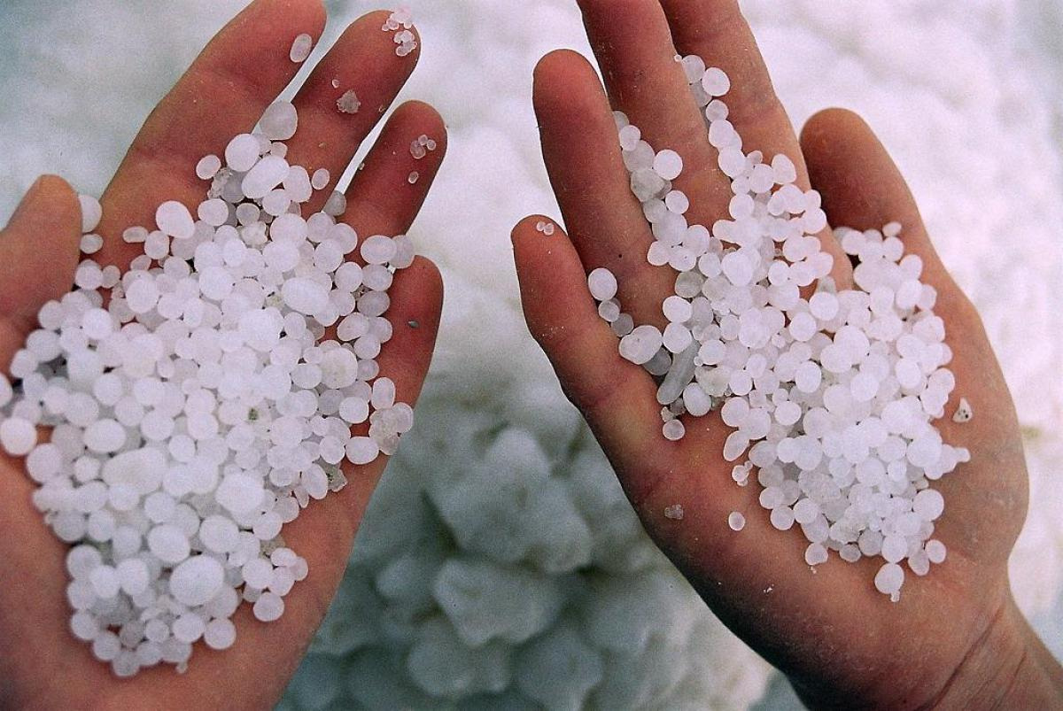
История Серёгово
В мае 1918 г. на заводе был создан фабрично-заводской комитет, который стал осуществлять контроль над производством, а по декрету СНК РСФСР от 28 июня 1918 г. Серёговский завод был национализирован. В предвоенные годы на заводе работало от 40 до 60 человек, вываривалось до 2 тыс. тонн соли в год. В 1941 г. начата эксплуатация новой Первомайской скважины.
История
Серёгово

Slide 18
Производство соли
Период истории | Количество соли
 | пуды | килограммы
1647 год | 130 пудов
1673 год | 300 пудов
1894 год | 80 тыс.
1918 год |  | 2тыс тонн
1990 год |  | 5-6 тыс. тонн

Slide 19
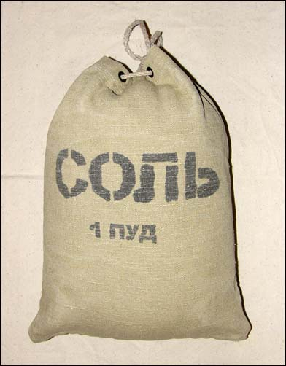
История Серёгово
В 2001 году Серёговский солеваренный завод прекратил добычу, а в 2004 — был ликвидирован.
История
Серёгово

Slide 20
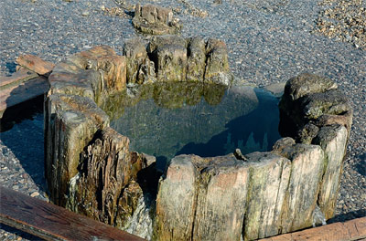
Этапы солеварения
Солеварение начинается с поиска варнических мест;
Затем прорубается скважина;
Из скважины добывают воду с солью- рассол;
Затем соль выпаривают.
Рассольная скважина
Этапы солеварения

Slide 21
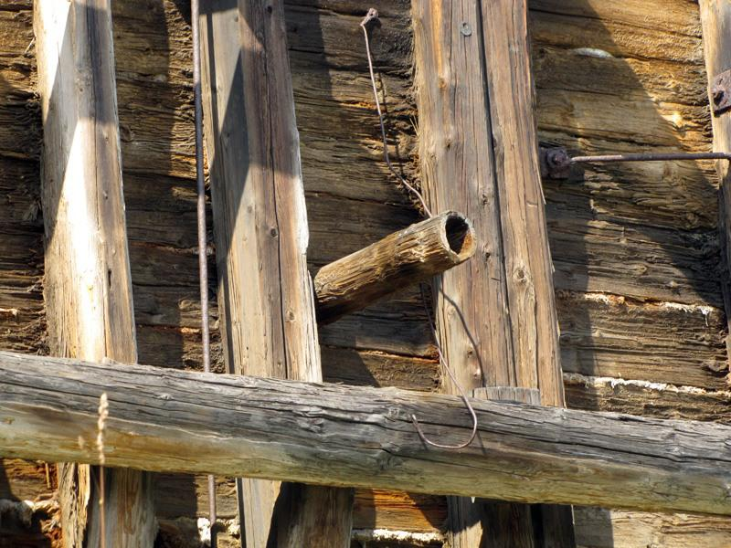
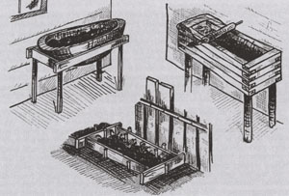
Этапы солеварения
Цреды- большие железные противни
Рассольная труба

Slide 22
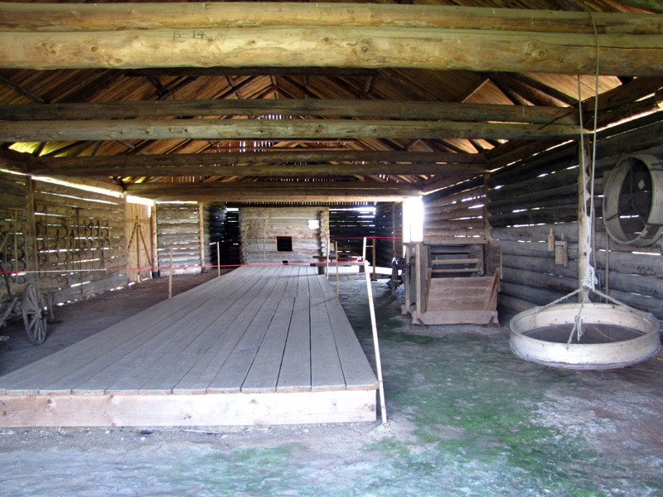
Этапы солеварения
Соль развешивали и сушили
Амбар и лари для сушки
Этапы солеварения

Slide 23
В настоящее время от зданий и сооружений завода сохранились:
1. амбар соляной ХIХ в. (бесхозяйный объект);
2. фундаментные сваи, окладные венцы и полы-помосты (фрагментарно) соляного амбара ХVIII в., утраченного в результате пожара в 1990-е гг.;
3. остатки деревянных рассолоподъемных труб, расположенных в разных частях окрестностей села Серегово (бесхозяйные объекты);
4. водоподъемная башня Никольская (в советское время - Октябрьская) с рассолоподъемной трубой (бесхозяйный объект).

Slide 24
Исторические постройки
Кроме того, зафиксирована провальная воронка (озеро) на месте эксплутационной шахты 1-Э старого сользавода (северная окраина с. Серёгово), а также самоизливающаяся скважина минеральной воды «Ключик», забранная в деревянную трубу (находится недалеко от уреза воды левого берега реки Вымь, под т.н. Серёговской горой, т.е., на берегу под селом.

Slide 25
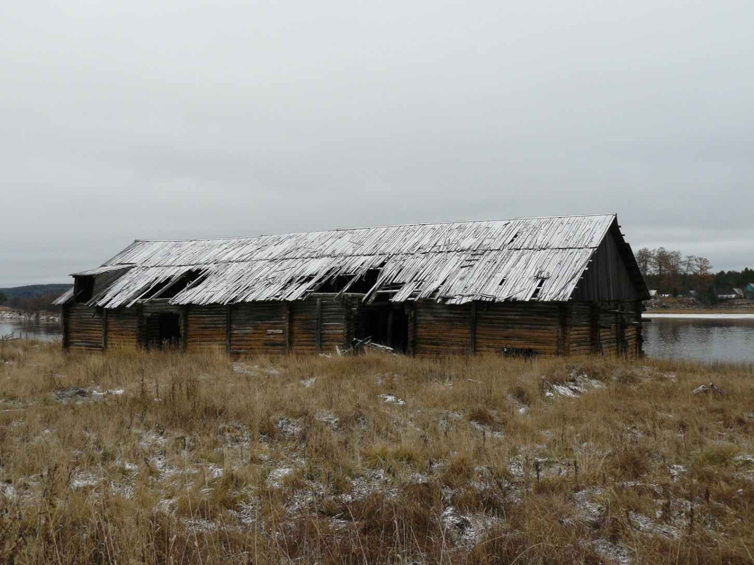
Описание памятников

Slide 26
1.Соляной амбар
Соляной амбар ХIХ в. представляет собой бревенчатое сооружение (27,2х13,6 м), рубленное из сосновых бревен диаметром 25-27 см и установленное на лиственничные сваи и покрытое тесовой кровлей на два ската. Протяженные стены прорезаны широкими дверными проемами (по два с каждой стороны) для завоза в помещения амбара соли. Бревенчатые мосты (взвозы), дверные колоды и дверные и оконные заполнения полностью утрачены. Единое помещение внутри здания открыто под крышу.
Полы из плах утрачены. Второй соляной амбар (ХVIII в.), имевший размеры 50х13 м, и располагавшийся в 30 метрах к юго-юго-западу от существующего амбара, утрачен в результате пожара в 1990-е гг. К настоящему времени сохранились лиственничные сваи амбара, на которых лежат окладные бревна сооружения и (фрагментарно) половые плахи.

Slide 27
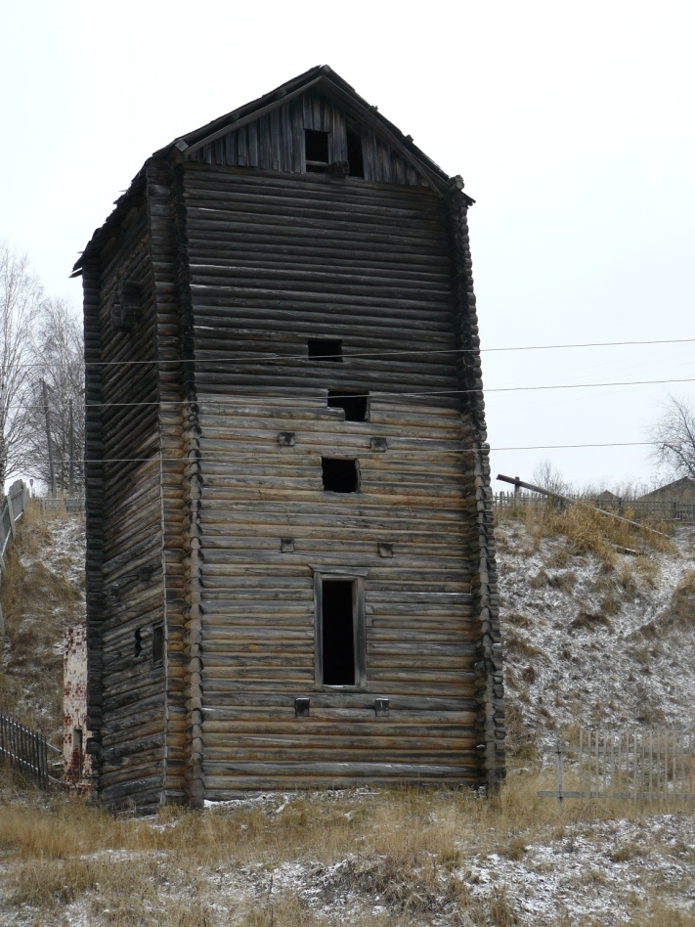
4.Рассолоподьёмная башня
Никольская (Октябрьская) рассолоподъемная башня располагается в 100 м к юго-западу от соляного амбара. Представляет собой высокое бревенчатое, рубленое «в обло» многоярусное сооружение (6,8х6,8 м) с двухскатной крышей, покрытой черным кровельным железом.
Исторические
постройки

Slide 28

Исторические постройки
Внутрь деревянной трубы была вставлена более узкая металлическая труба диаметром 17 см, через которую и качался рассол. Глубина скважины достигала 332 метров.
Исторические
постройки

Slide 29
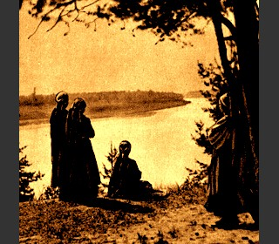
Домашнее задание
Подготовиться к тестированию, повторить изученный материал.
Домашнее
задание

